Slide 1
קראו עמ' 38 בנושא מדידת ערך קטן
מדידה עקיפה

Slide 2
נוסחא לחישוב עובי של דף
a=A:N
a= עובי של דף
A= עובי כל דפי הספר
N= מספר הדפים
זוהי מדידה עקיפה , מדידה שלא באמצעות מכשיר מדידה אלא באמצעות חישוב

Slide 3
חשבו מהו עובי הדף של ספר הלימוד שלכם בפיזיקה
שלבים:
מדדו את עוביו של ספר הלימוד בסרגל (ללא הכריכות).
מצאו את מספר הדפים (לא את מספר העמודים).
חשבו את עובי הדף באמצעות הנוסחא (חלוקה של עובי הספר במספר הדפים שבו)

Slide 4
חישובים | נוסחא | צ"ל | נתון
A=11:122=0.09mm עובי דף הוא 0.09 מילימטר | a=A:N | a=? | A=1.1cm=11mm N=122

Slide 5
שאלת אתגר
מורה החליטה לפנק את תלמידי כיתתה בממתקים. היא קנתה שקית גדולה של סוכריות ועליה כתוב "מסת הסוכריות 500 גרם". כמתנה על הקנייה קיבלה המורה גם שקית קטנה ובה 10 סוכריות זהות לסוכריות שבאריזה הגדולה.
הציעו דרך יעילה לחישוב מספר הסוכריות בשקית הגדולה מבלי לספור אותן.

Slide 6
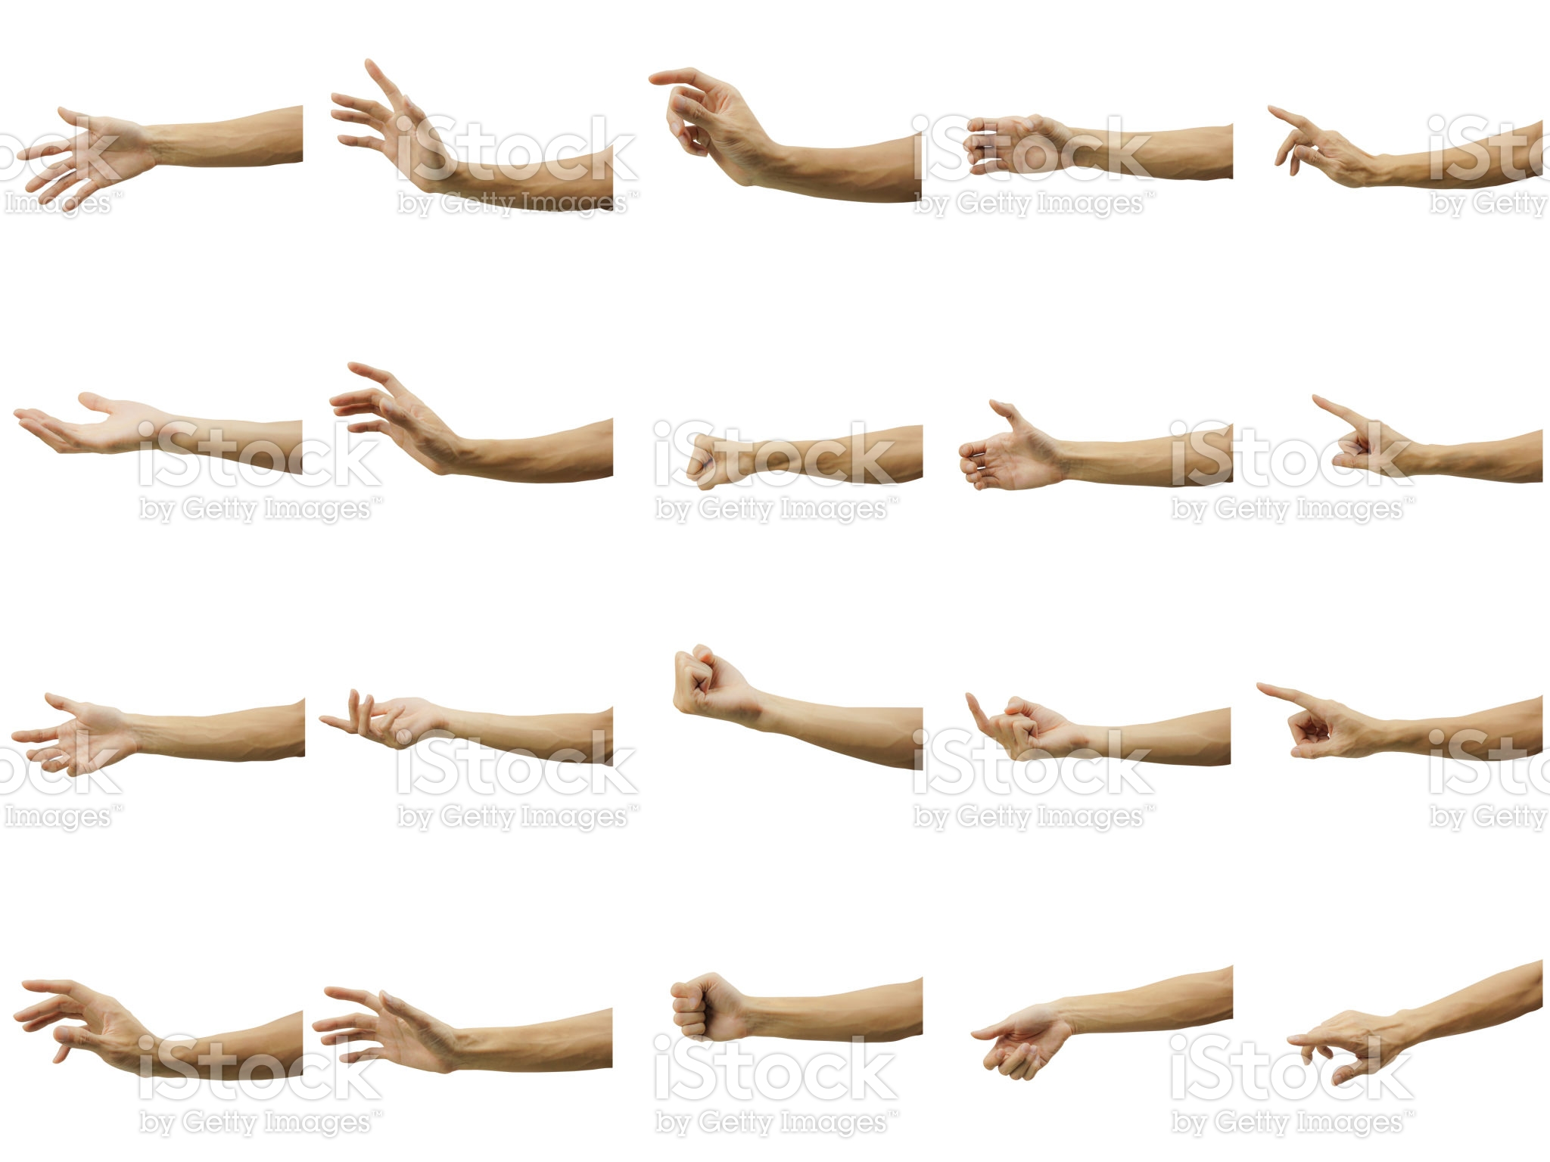
מדידת ערך גדול
כאשר מושיטים את הזרוע היחס בין אורך כף היד לבין אורך הזרוע הוא קבוע.
שיטה למדידת ערך גדול (כמו למשל גובה מבנה בית הספר או גובה בניין) משתמשת ברעיון זה.

Slide 7
קראו עמ' 39 בנושא מדידת ערך גדול
מדידה עקיפה

Slide 8
מדידת ערך גדול – שלבים
א. מודדים את אורך כף היד ואת אורך היד (משורש כף היד ועד הכתף)
ב. מושיטים יד קדימה כך שהמרפק ישר וכף היד ניצבת לזרוע:
ג. מסתירים בדיוק עם כף היד המושטת את הבניין (נעים אחורה או קדימה לפי הצורך)
ד. מודדים את המרחק שלנו מהבניין.
מחשבים באמצעות הנושחא הבאה את גובה הבניין : גובה הבניין = מרחק מהבניין
אורך כף היד אורך הזרוע
הנוסחא נובעת מכך שנוצרים 2 משולשים בין הזרוע וכף היד ובין גובה הבניין והמרחק ממנו- יחס בין הצלעות נותר קבוע.
כף יד
זרוע

Slide 9
מדידת ערך גדול - נוסחא
גובה הבניין = מרחק מהבניין
אורך כף היד אורך הזרוע
D = H
d h
H= גובה הבניין
h= גובה כף היד
D= מרחק מהבניין
d= אורך הזרוע

Slide 10
תרגיל
אדם מדד את כף ידו ואת זרועו.
אורך כף היד 15 ס"מ ואורך הזרוע 45 ס"מ .
הוא עומד במרחק 2 מטרים מבניין בית הספר ומצליח להסתיר בכף ידו את הבניין לגמרי. מהו גובה בניין בית הספר?
חישובים | נוסחא | צ"ל | נתון

Slide 11
תרגיל
אדם מדד את כף ידו ואת זרועו.
אורך כף היד 15 ס"מ ואורך הזרוע 45 ס"מ .
הוא עומד במרחק 20 מטרים מבניין בית הספר ומצליח להסתיר בכף ידו את הבניין לגמרי. מהו גובה בניין בית הספר?
חישובים | נוסחא | צ"ל | נתון
2000 = H 45 15 30000=45H H=666.66cm גובה בניין בית הספר 6.66 מטרים | D = H d h | H=? | h=15cm D=20m=2000cm d=45cm

Slide 12
שיטת מדידת היחס בין צלליות
היחס בין צללית העמוד לבין צללית הפרפר שווה ליחס בין העמוד המטיל את הצל לבין הפרפר עצמו.

Slide 13
שיטת מדידה מתוך צילום
היחס בין הבניין לאדם בתצלום שווה ליחס בין הבניין במציאות לבין האדם במציאות .

Slide 14
שאלת אתגר
ביום שטוף שמש קיבלו תלמידים משימה למדוד את גובה הבניין הסמוך לבית הספר.
כל קבוצה השתמשה בציוד אחר:
קבוצה א' : סרגל , סרט מדידה ארוך, מקל תקוע באדמה
קבוצה ב': סרגל, סרט מדידה ארוך, מצלמה של טלפון , מדפסת .
הסבירו כיצד הייתם מודדים את גובהו של הבניין בכל שיטה.

Slide 15
תשובה
קבוצה א'
מודדים בעזרת סרגל את אורך המקל ואת אורך הצללית שלו.
בעזרת סרט מדידה מודדים את אורך הצללית שיוצר הבניין.
היחס בין אורכי הצלליות שווה ליחס בין הגבהים האמיתיים של הבניין והמקל.
אורך צללית הבניין נחלק באורך צללית המקל ואת התוצאה נכפול בגובה המקל.
אורך הצללית של הבניין 20מטר אורך צללית המקל 0.5 מטר גובה המקל 0.2 מטר.
20/0.5= 40
40•0.2= 8 מטר

Slide 16
תשובה
קבוצה ב'
תלמיד יעמוד לצד הבניין. תלמיד אחר יצלם אותו יחד עם הבניין לכל גובהו.
נדפיס את התמונה.
בעזרת סרט נמדוד את גובה התלמיד.
בעזרת סרגל נמדד את גובה התלמיד והבנין כפי שמופיע בתמונה.
יחס בין גובה התלמיד במציאות לגובה שלו בתמונה, זהה ליחס בין גובה הבניין במציאות לגובה הבניין בתמונה.
נחלק גובה התלמיד במציאות לחלק לגובה התלמיד בתמונה .
נכפיל התוצאה בגובה הבניין בתמונה.

Slide 17
מטלה להגשה
התחלקו לזוגות .
בחרו אובייקט גדול (פנס רחוב, עמוד חשמל, בניין, מגדל מים).
עמדו מול האובייקט ביד מתוחה וישרו את כף היד כך שהיא תסתיר את האובייקט לחלוטין.
מדדו את אורך כף היד, מדדו את אורך הזרוע.
מדדו את המרחק בינכם לבין האובייקט.
חשבו באמצעות הנוסחא את גובה האובייקט D = H
d h
חשבו את אותו גובה אובייקט באמצעות שיטת הצלליות או באמצעות תמונה מודפסת. האם התוצאה דומה או שונה?
הוסיפו שער, פרטו את החישובים והמדידות והגישו את המטלה לקבלת ציון.

